Slide 1
임베디드 시스템 설계 및 실험
004 분반 3조
김상유 박재열 우현우 한재안

Slide 2
목차
Scatter file 정의 및 사용 목적
Scatter file 구조 분석
버튼의 floating, Pull up, Pull down 방식의 차이
인터럽트 / 폴링 방식의 차이
릴레이 모듈

Slide 3
Scatter file 정의 및 사용 목적

Slide 4
Scatter file 정의
펌웨어 빌드, 링킹, 프로그램 실행 등에서의 메모리 매핑을 정의하는 파일
펌웨어 이미지의 코드, 데이터 등의 각 섹션들이 메모리의
어느 주소 범위에 로드될지와 사용 방법 등을 지정

Slide 5
Scatter file 사용 목적
1. 프로그램 메모리 매핑
프로그램의 링킹 및 실행 시 각 섹션의 메모리 주소 범위를 설정한다.
이를 통해 프로그램의 메모리 사용 효율과 성능에 영향을 미칠 수 있다.

Slide 6
Scatter file 사용 목적
2. 여러 시스템 데이터의 메모리 매핑 관리
펌웨어 업데이트, 부트로더, 인터럽트 벡터 테이블 등의
시스템 데이터들의 메모리 매핑을 관리한다.

Slide 7
Scatter file의 구조

Slide 8
Scatter file의 구조
(load region의 이름) (시작 주소) (최대 크기)
{
(exec region의 이름) (시작 주소) (최대 크기)
{
(해당 영역에 들어갈 데이터 정의)
}
(exec region의 이름) (시작 주소) (최대 크기)
{
(해당 영역에 들어갈 데이터 정의)
}
...
}
(load region의 이름) (시작 주소) (최대 크기)
{
…
}
…

Slide 9
Scatter file의 구조
LOAD_REGION_1 0x0 0x8000
{
EXEC_REGION_1 0x0 0x8000
{
* (+RO) //RO데이터 (코드, 정적 데이터 등)를 해당 exec region에 배치
}
EXEC_REGION_2 0x18000 0x8000
{
* (+RW,+ZI) //RW, ZI데이터 (동적 데이터 등)를 해당 exec region에 배치
}
...
}
LOAD_REGION_2 0x8000 0x8000
{
…
}
…

Slide 10
버튼의 Floating, Pull up, Pull down

Slide 11
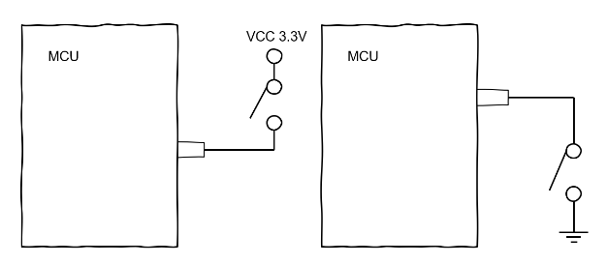
버튼의 floating 방식
Floating은 Input pin의 값이 Low인지 High인지 알 수 없을 때를 의미합니다. 스위치가 Off 상태가 되면 전류가 흐르지 않는 상태가 되고 Input pin에 어떠한 전압도 걸리지 않습니다. Input pin에 어떤 값을 갖게 될지 모르는 상태입니다.

Slide 12
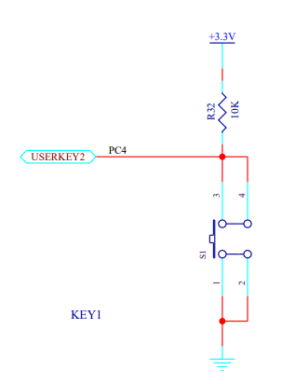
버튼의 pull up 방식
버튼이 Off상태가 되면 전류 Input Pin으로 흘러 들어가 High 값을 갖게 됩니다.
버튼이 On 상태가 되면 전류가
그라운드로 연결되어 Input Pin은 Low 값을 갖게 됩니다.

Slide 13
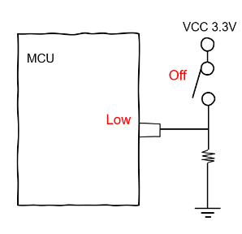
버튼의 pull down 방식
버튼이 Off 상태가 되면 전원이 끊어진 상태가 되어 Low 값을 갖게 됨
버튼이 On상태가 되면 전류 Input Pin으로 흘러 들어가 High 상태를 갖게 됩니다.

Slide 14
인터럽트 / 폴링 방식의 차이

Slide 15
인터럽트 / 폴링 방식의 차이
1. 폴링
폴링방식은 주변장치 또는 외부 장치를 주기적으로 검사하여 정보를 보내거나 받을 준비가 되었는지 확인하는 방법입니다.
하나의 장치가 일정한 조건을 만족할 때까지 주기적으로 상태를 검사하는 방식입니다.

Slide 16
폴링
주기적으로 장치 확인, 정확한 주기에 맞춰 작동 불가
While(1) {
if (btn1 == 1) {
// LED on. . .
} else {
// LED off. . .
}
// btn2,3,4. . .

Slide 17
인터럽트
2. 인터럽트
동작을 하다가 인터럽트 신호가 오면 모든 행동을 일시적으로, 하드웨어적으로 중단하고, 해당 신호를 읽고 이벤트 처리 후 기존 동작을 진행

Slide 18
인터럽트
stm32f1xx_it.c
void EXTI9_5_IRQHandler(void) {
HAL_GPIO_EXTI_IRQHandler(GPIO_PIN_9);
}
void HAL_GPIO_EXTI_IRQHandler(uint16_t GPIO_Pin)
{
/* EXTI line interrupt detected */
if (__HAL_GPIO_EXTI_GET_IT(GPIO_Pin) != 0x00u)
{
__HAL_GPIO_EXTI_CLEAR_IT(GPIO_Pin); // Clears The Interrupt Flag
HAL_GPIO_EXTI_Callback(GPIO_Pin); // Calls The ISR Handler CallBack Function
}
}

Slide 19
인터럽트
main.c
int main(void) {
HAL_Init();
SystemClock_Config();
MX_GPIO_Init(); // configure the EXTI line9 interrupt priority level, and enable its interrupt signal
while (1) {
// Stay IDLE .. Everything is done in the ISR Handler
}
}
// EXTI Line9 External Interrupt ISR Handler CallBackFun
void HAL_GPIO_EXTI_Callback(uint16_t GPIO_Pin) {
if(GPIO_Pin == GPIO_PIN_9) { // If The INT Source Is EXTI Line9 (A9 Pin)
HAL_GPIO_TogglePin(GPIOA, GPIO_PIN_8); // Toggle The Output (LED) Pin
}
}

Slide 20
인터럽트 / 폴링 방식의 차이
폴링방식은 모든 경우의 입력 또는 값의 변화에 대응하여 처리가 가능하지만 인터럽트 방식은 하드웨어적으로 지원되는 몇개의 입력 또는 값의 변화에만 대응처리가 가능하며 처리속도는 일반적인 경우에 인터럽트 방식이 폴링방식보다 더 빠르다.

Slide 21
릴레이 모듈

Slide 22
릴레이 모듈
릴레이 모듈?
릴레이를 제어할 수 있는 모듈
릴레이
전자기유도를 이용하여 전류의 흐름을 제어하는 것

Slide 23
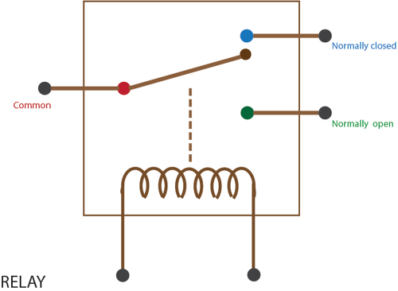
릴레이 모듈
릴레이
코일에 전류가 흐르지 않을 때는 normally closed로 전류가 흐르고,
코일에 전류가 흐르면 자기장이 생성되며 normally open으로
전류의 방향이 바뀌게 됨

Slide 24
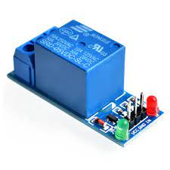
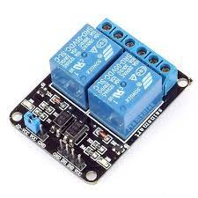
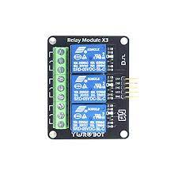
릴레이 모듈
N채널 릴레이 모듈
릴레이 n개를 제어할 수 있는 모듈
<1채널 릴레이 모듈>
<2채널 릴레이 모듈>
<3채널 릴레이 모듈>

Slide 25
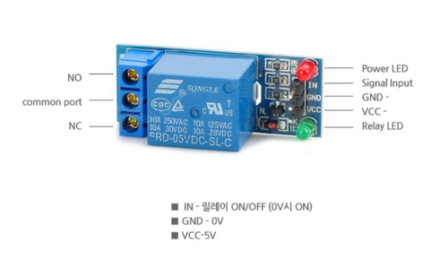
릴레이 모듈
1채널 릴레이 모듈
VCC, GND는 전원 연결핀, IN은 데이터 입출력 하려는 핀 연결
Common은 공통 단자로 항상 연결
NO는 normally open으로 전류가 흐를 때 동작 시키려는 것 연결
NC는 normally closed로 평상시에 전류 흐르게 하려는 것 연결

